Slide 1
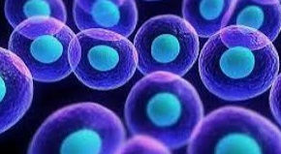
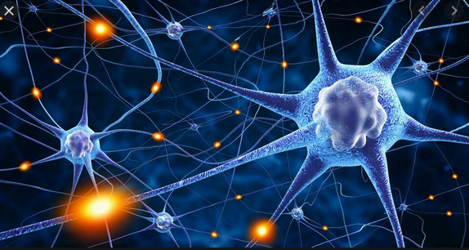
ΚΥΤΤΑΡΑ

Slide 2
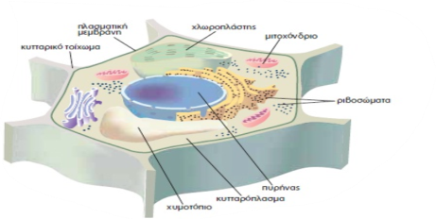
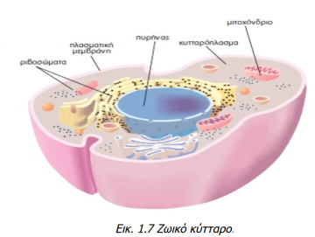
Κύτταρα
Γενικά υπάρχουν δύο ειδών κύτταρα
Το φυτικό κύτταρο ,από το οποίο αποτελούνται τα φυτά…
Το ζωικό κύτταρο ,από το οποίο αποτελούνται τα ζώα…

Slide 3
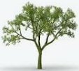
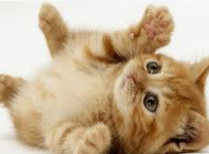
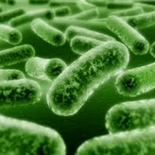
Κύτταρα
Οι ζωντανοί οργανισμοί χωρίζονται σε δύο κατηγορίες
Πολυκύτταροι οργανισμοί που αποτελούνται από πολλά κύτταρα…
Μονοκύτταροι οργανισμοί που αποτελούνται από ένα μόνο κύτταρο…
Βακτήρια
(μονοκύτταροι οργανισμοί)

Slide 5
Εδώ υπάρχει μια παρουσίαση για τα κύτταρα:
https://www.slideshare.net/npapadimitropoulos/12-15127853

Slide 6
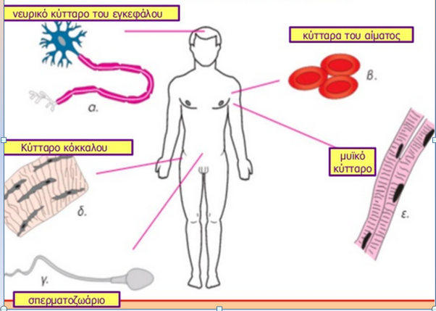
Κ Υ Τ Τ Α Ρ Ο
Υπάρχουν κύτταρα με διαφορετικές μορφές (δομή) που κάνουν διαφορετικές λειτουργίες.
Ωστόσο τα διαφορετικά κύτταρα έχουν κάποια κοινά χαρακτηριστικά, τα οποία παρουσιάζω στη συνέχεια…

Slide 7
Χαρακτηριστικά ζωντανών οργανισμών
Όλοι οι οργανισμοί (φυτά, ζώα, μύκητες, βακτήρια…. ), αποτελούνται από κύτταρα.
Το κύτταρο είναι ο μικρότερος ζωντανός οργανισμός.
Αφού το κύτταρο είναι ζωντανός οργανισμός, εμφανίζει όλα τα χαρακτηριστικά της ζωής.

Slide 8
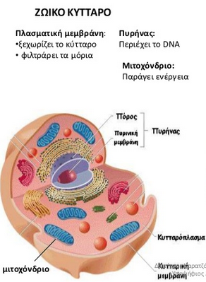
Κύτταρα
Αφού το κύτταρο είναι ζωντανός οργανισμός, εμφανίζει όλα τα χαρακτηριστικά της ζωής.
Δηλαδή το κάθε κύτταρο θέλει… να φάει, να αναπνεύσει, να αναπαραχθεί, να απομακρύνει τις άχρηστες ουσίες από μέσα του…

Slide 9
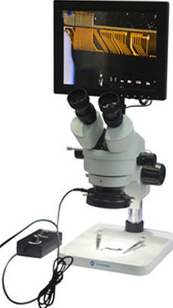
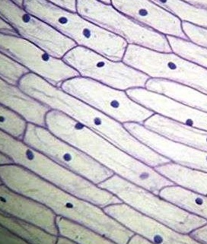
Κ Υ Τ Τ Α Ρ Ο
Με τη βοήθεια του μικροσκοπίου μπορούμε να μελετήσουμε την δομή και τις λειτουργίες των κυττάρων.
μικροσκόπιο

Slide 10
Κύτταρα
Κύτταρα όπως φαίνονται από το μικροσκόπιο

Slide 11
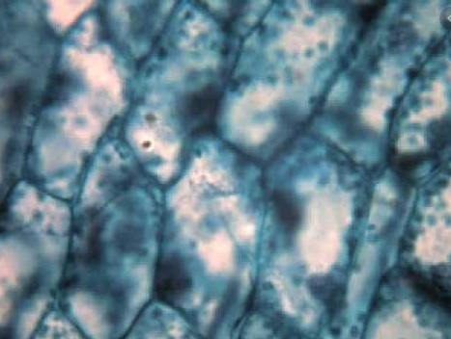
Κύτταρα
Κύτταρα όπως φαίνονται από το μικροσκόπιο

Slide 12
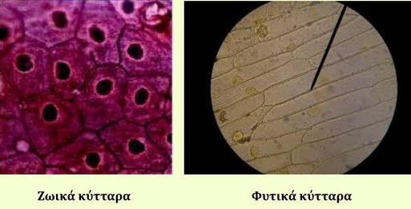
Κύτταρα
Κύτταρα όπως φαίνονται από το μικροσκόπιο

Slide 13
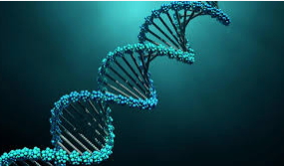
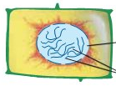
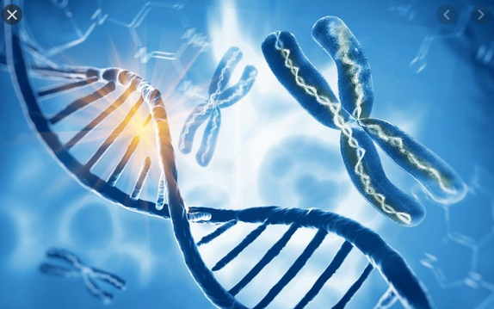
Κ Υ Τ Τ Α Ρ Ο
Το γενετικό υλικό είναι το DNA (=ντι εν έι).
Πυρήνας ενός κυττάρου
DNA

Slide 14
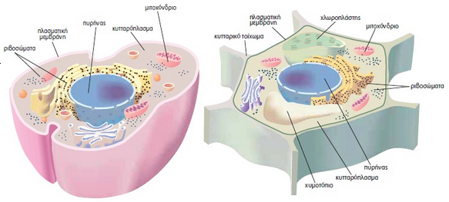
Ευκαρυωτικο Κ Υ Τ Τ Α Ρ Ο – πλασματική μεμβράνη
Κάθε ευκαρυωτικό κύτταρο, καλύπτεται γύρω – γύρω από την πλασματική μεμβράνη.
Η πλασματική μεμβράνη ελέγχει ποιες ουσίες «μπαίνουν», και ποιες ουσίες «βγαίνουν» από το κύτταρο, επίσης προστατεύει το κύτταρο.
Πλασματική μεμβράνη
Ζωικό κύτταρο
Φυτικό κύτταρο

Slide 15
Ευκαρυωτικο Κ Υ Τ Τ Α Ρ Ο – πυρήνας
Ο πυρήνας βρίσκεται μέσα στο κύτταρο. Μέσα στο πυρήνα υπάρχει το DNA.
Πυρήνας
Ζωικό κύτταρο
Φυτικό κύτταρο

Slide 16
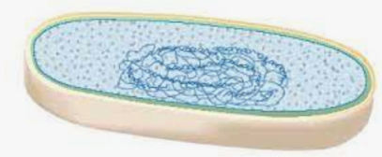
Κ Υ Τ Τ Α Ρ Ο
Τα κύτταρα μπορούμε να τα χωρίσουμε σε δυο ομάδες:
προκαρυωτικά κύτταρα (δεν έχουν πυρήνα)
Ευκαρυωτικά κύτταρα (έχουν πυρήνα)
Φυτικά κύτταρα
Ζωικά κύτταρα

Slide 17
Ευκαρυωτικο Κ Υ Τ Τ Α Ρ Ο – κυτταρόπλασμα
Το κυτταρόπλασμα είναι ο χώρος μεταξύ του πυρήνα του κυττάρου και της πλασματικής μεμβράνης. Το κυτταρόπλασμα περιέχει μια ουσία που μοιάζει με «ζελέ»
Μέσα στο κυτταρόπλασμα υπάρχουν τα διάφορα οργανίδια του κύτταρου, τα όποια θα παρουσιάσω στη συνέχεια.
κυτταρόπλασμα
Ζωικό κύτταρο
Φυτικό κύτταρο

Slide 18
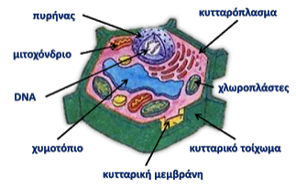
Ευκαρυωτικο Κ Υ Τ ΤΑ Ρ Ο – Χυμοτόπιο
Τα χυμοτόπια βρίσκονται στο φυτικό κύτταρο. Μέσα στα χυμοτόπια αποθηκεύεται νερό και θρεπτικές ουσίες που είναι απαραίτητες για την ζωή του κυττάρου.
Είναι μεγάλα σε μέγεθος και καταλαμβάνουν μεγάλο χώρο του κυττάρου.
χυμοτόπιο
Φυτικό κύτταρο

Slide 19
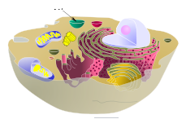
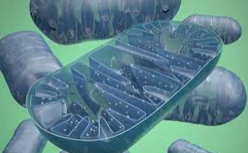
Ευκαρυωτικο Κ Υ Τ ΤΑ Ρ Ο – μιτοχόνδρια
Τα μιτοχόνδρια βρίσκονται μέσα στο κυτταρόπλασμα του κυττάρου.
Στα μιτοχόνδρια παράγεται ενέργεια .
Μέσα σε ένα κύτταρο μπορεί να βρίσκονται 1 ή περισσότερα μιτοχόνδρια, ανάλογα με τις ανάγκες του κάθε κυττάρου για ενέργεια.
μιτοχόνδρια
μιτοχόνδρια
κύτταρο

Slide 20
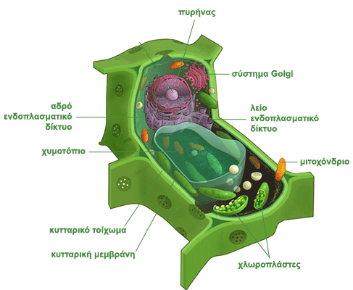
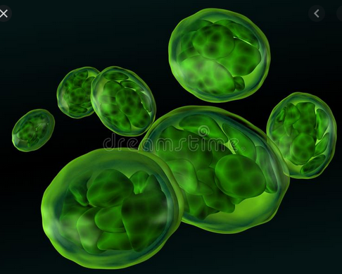
Ευκαρυωτικο Κ Υ Τ ΤΑ Ρ Ο – χλωροπλάστες
Οι χλωροπλάστες υπάρχουν μόνο σε κάποια φυτικά κύτταρα .
Μέσα στους χλωροπλάστες γίνεται η φωτοσύνθεση.
Φυτικό κύτταρο
χλωροπλάστες
χλωροπλάστες

Slide 21
Ευκαρυωτικο Κ Υ Τ ΤΑ Ρ Ο – κυτταρικό τοίχωμα
Το κυτταρικό τοίχωμα, υπάρχει στα φυτικά κύτταρα και περιβάλλει την πλασματική μεμβράνη .
Είναι ανθεκτικό , αποτελείται κυρίως από κυτταρίνη και στηρίζει το κύτταρο.
Φυτικό κύτταρο

Slide 22
